Slide 1

Территориальное общественное самоуправление
«Ургы»

Slide 2
Договора ТОС «Ургы»
Количество договоров социального партнерства заключенные с учреждениями и организациями
(4)
МО СП «Утатайское»
МАОУ «МАОУ Утатуйская СОШ»
Договор с ТОСами «Хонхо сэсэг», «Улаалзай»
ФАП с. Утата

Slide 3
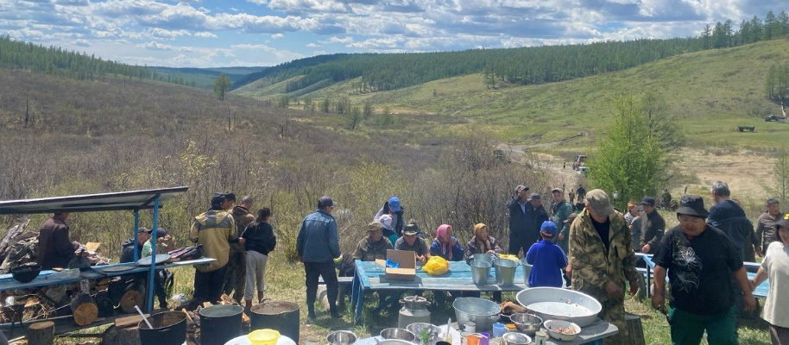
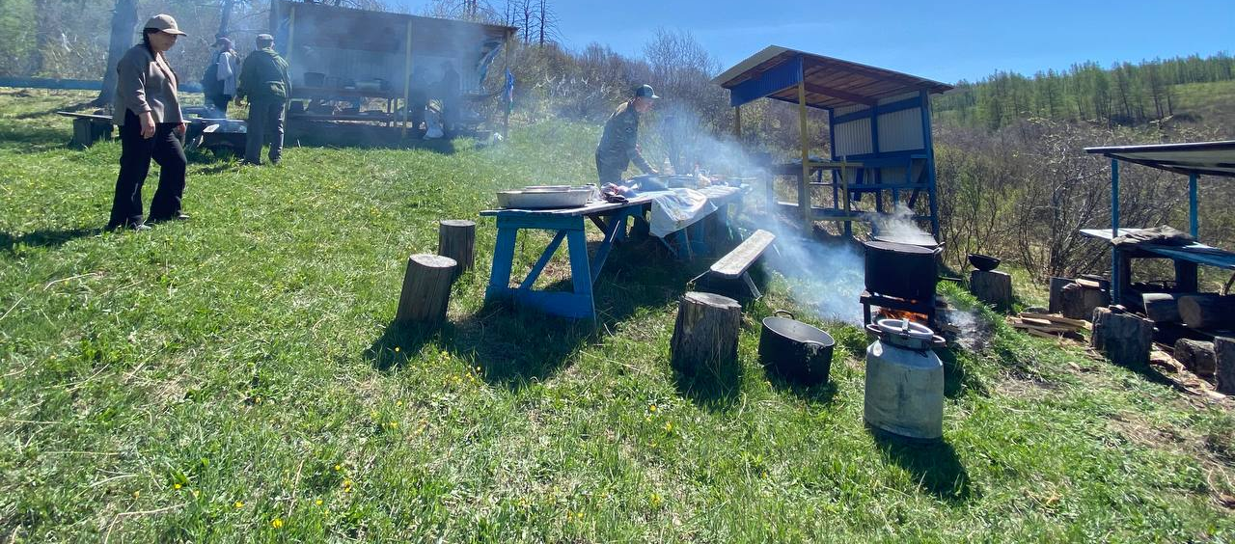
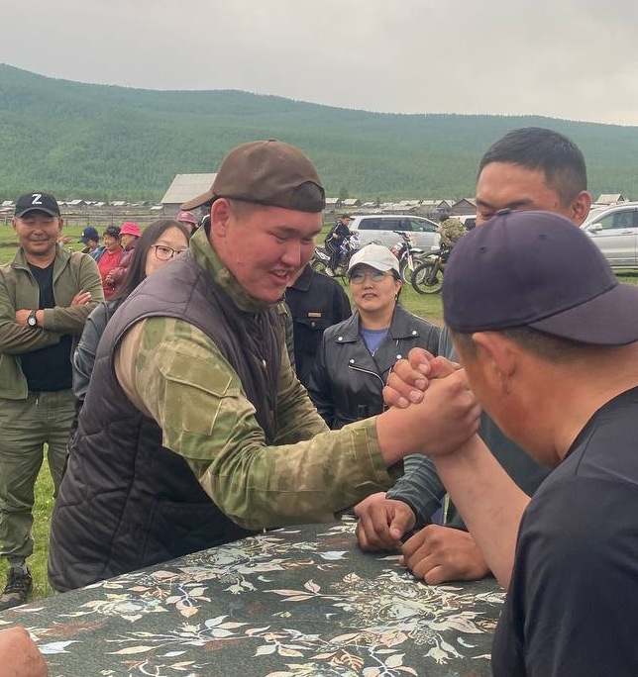
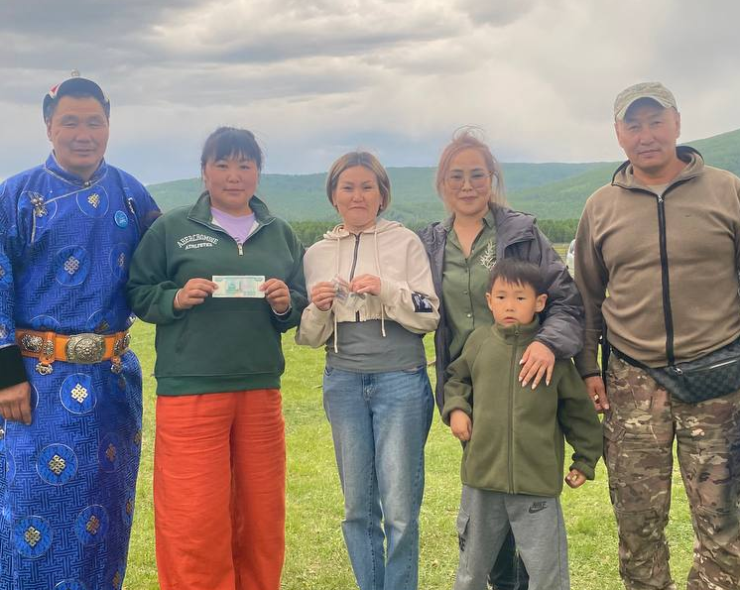
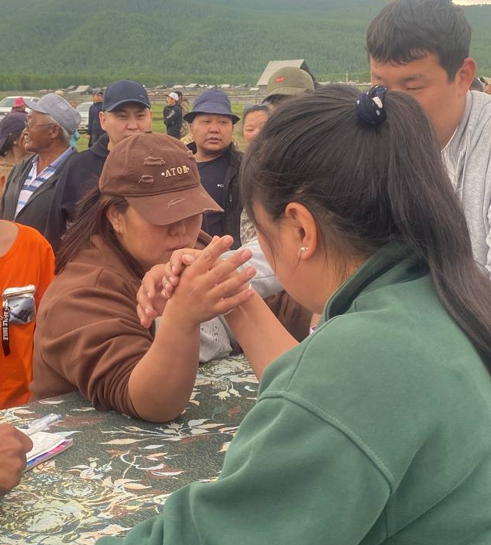
«Социальное партнерство»
Ежегодный традиционный молебен «Обоо тахилга»

Slide 4
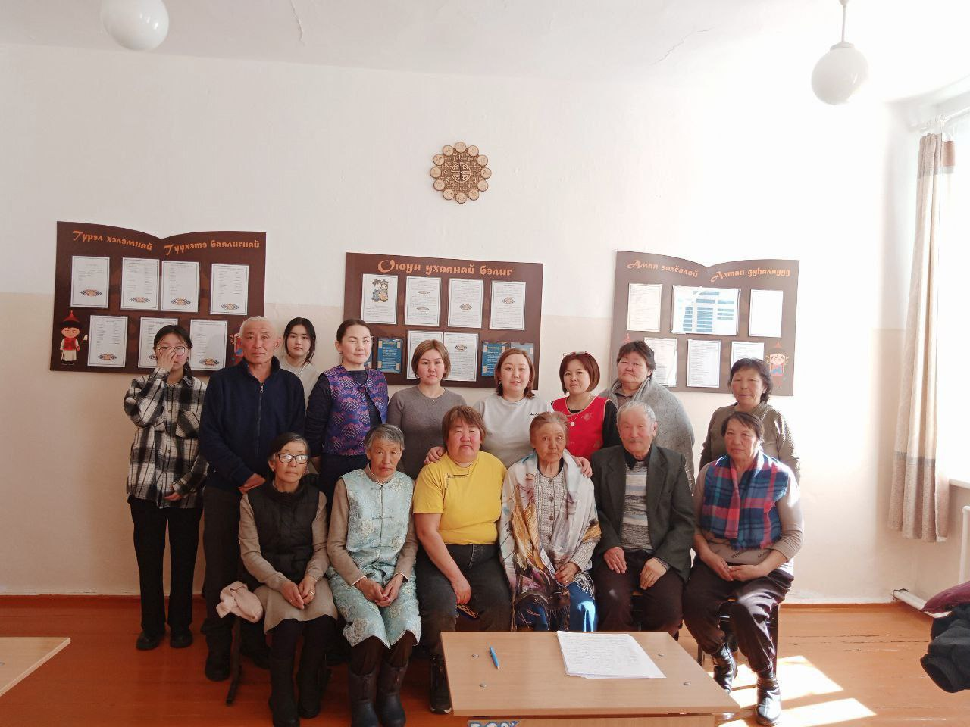
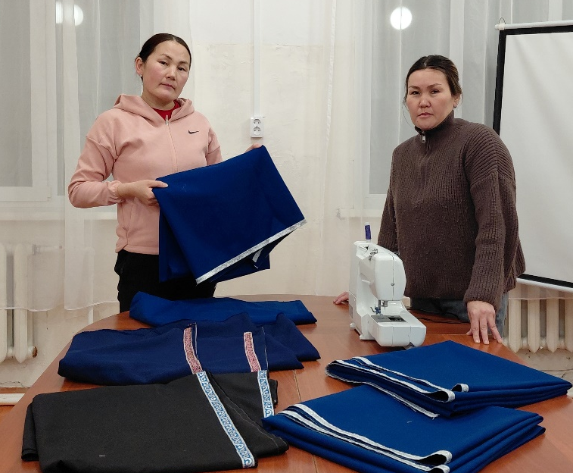
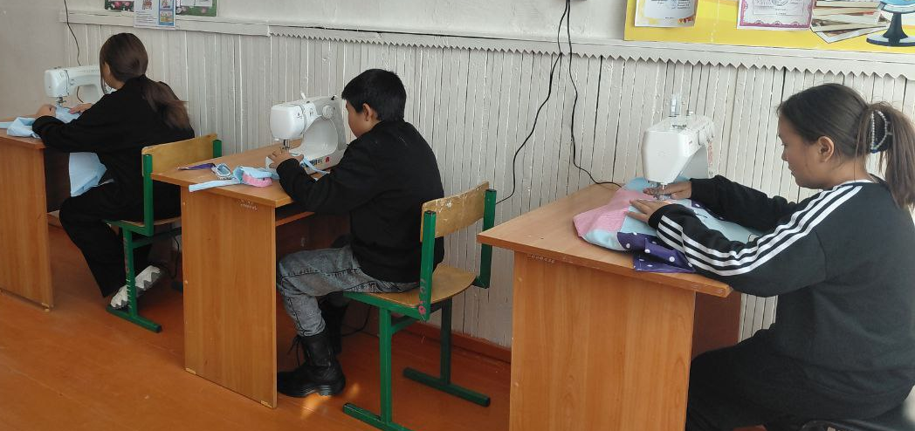
Активные жители ТОСа «Ургы»
Собрание членов ТОСа «Ургы»
Помощь в пошиве скатертей для «Шагай наадан»

Slide 5
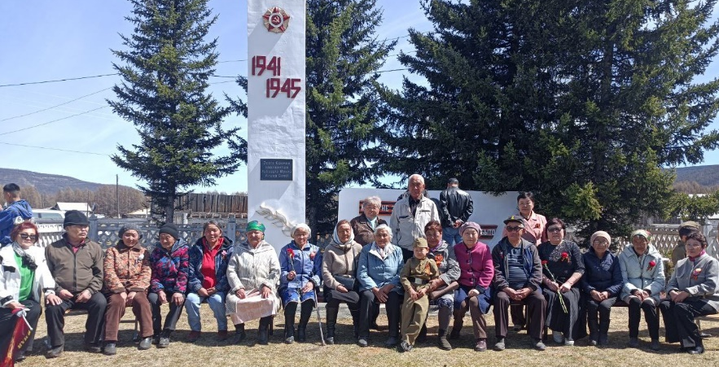
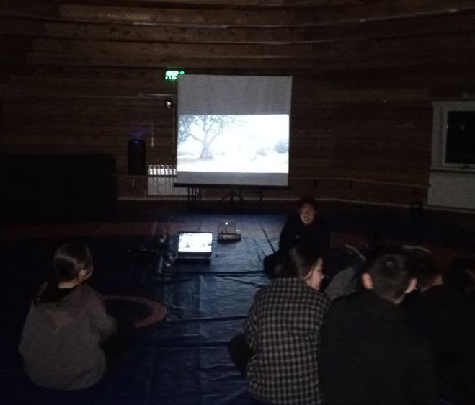
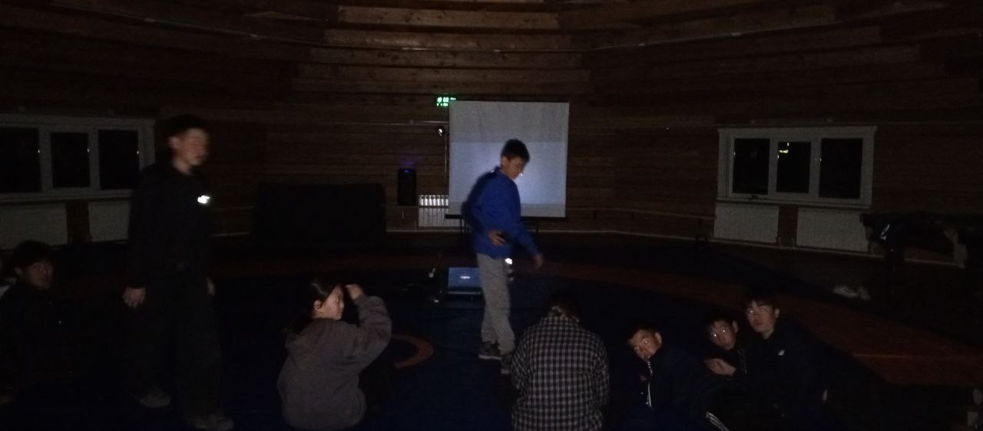
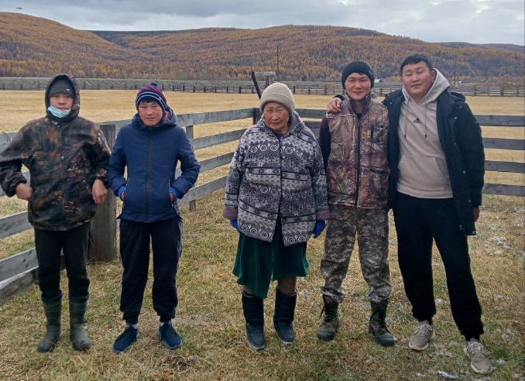
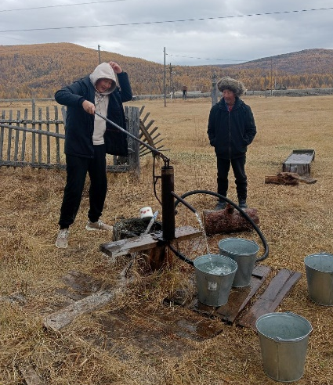
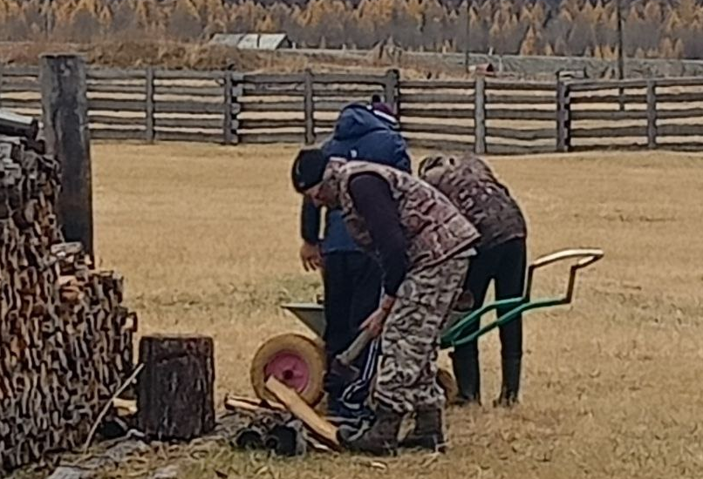
«Патриотическое воспитание и работа с молодежью»
Просмотр фильма о «Великой Отечественной Войне»
Дети войны на митинге посвящённом 80 - победы в Великой отечественной войне.
Помощь старейшинам села

Slide 6
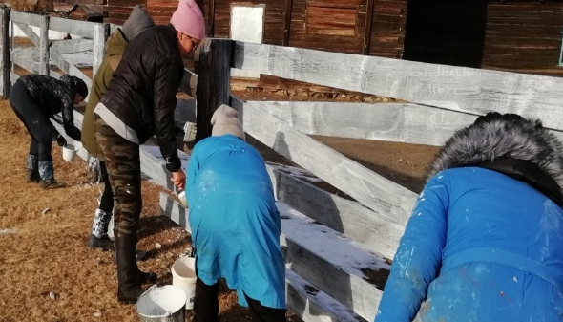
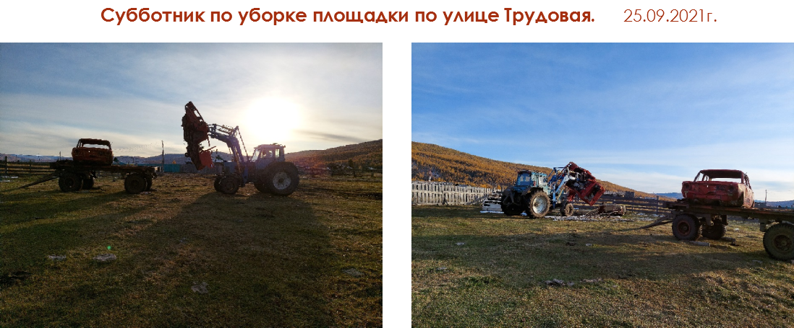
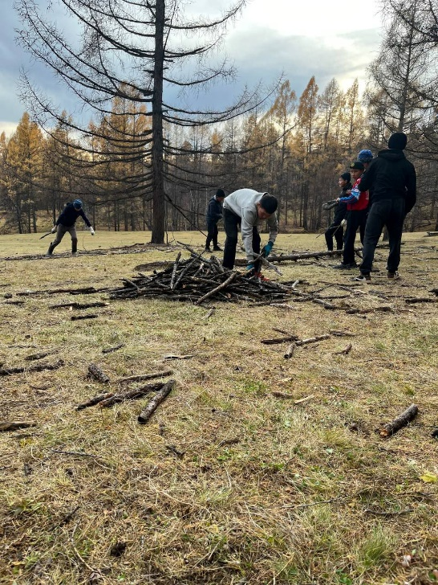
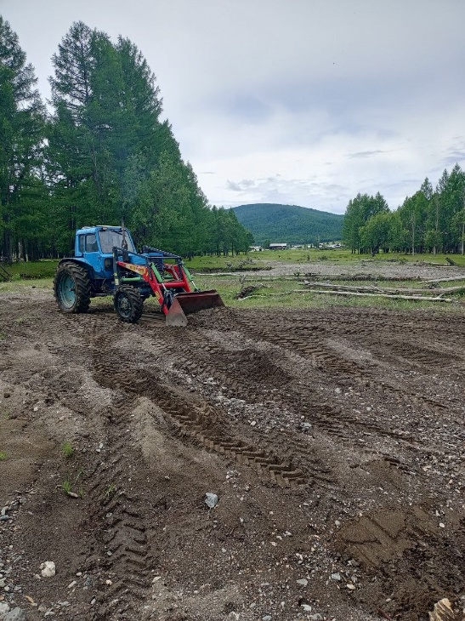
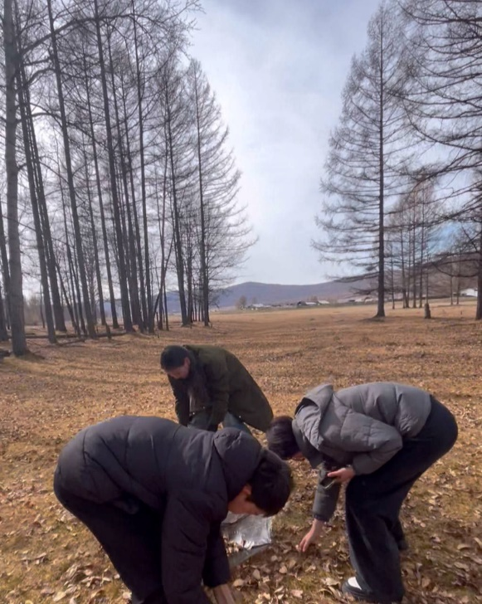
«Санитарное состояние и благоустройство территории»
Уборка территории силами жителей ТОСа «Ургы»

Slide 7
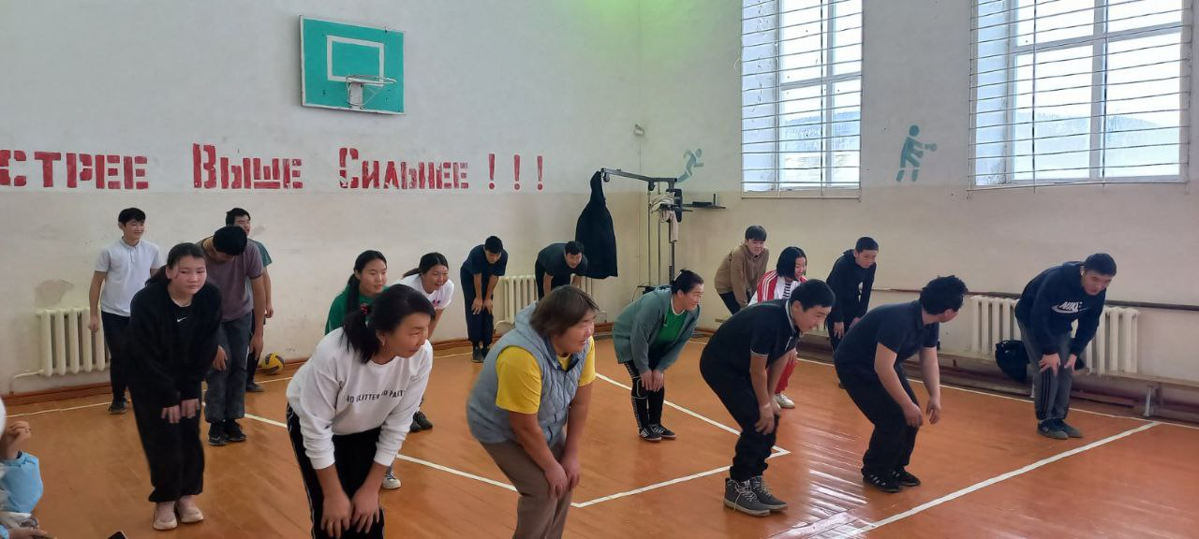
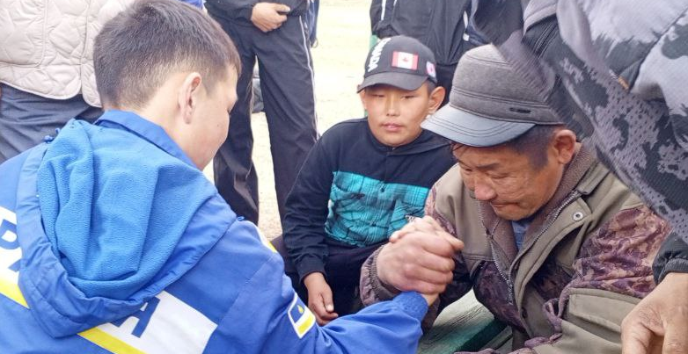
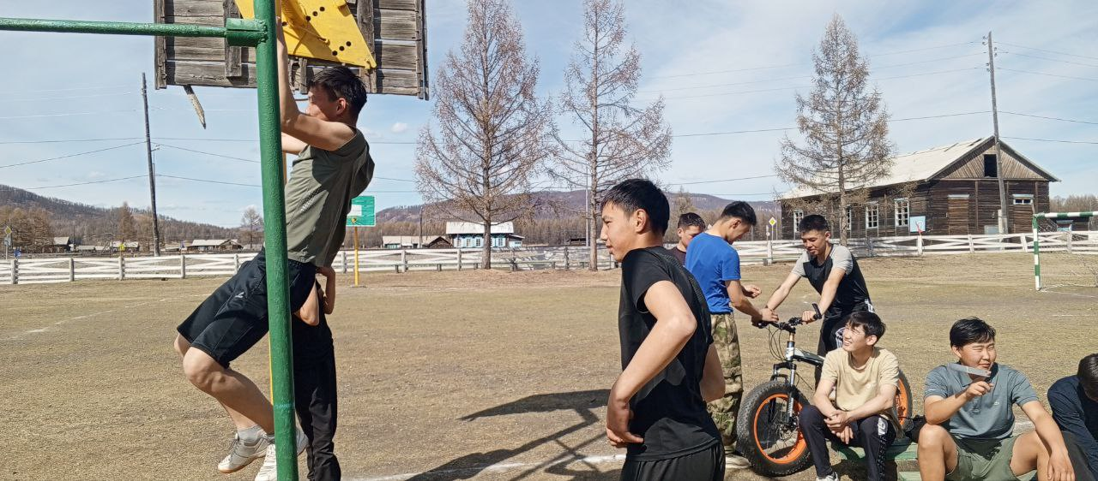
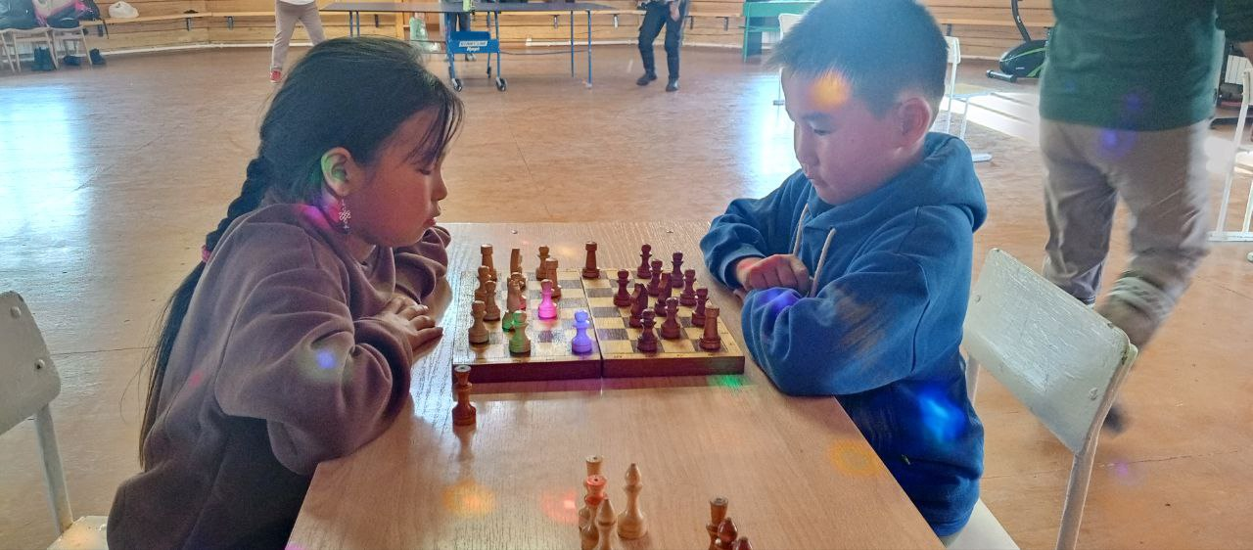
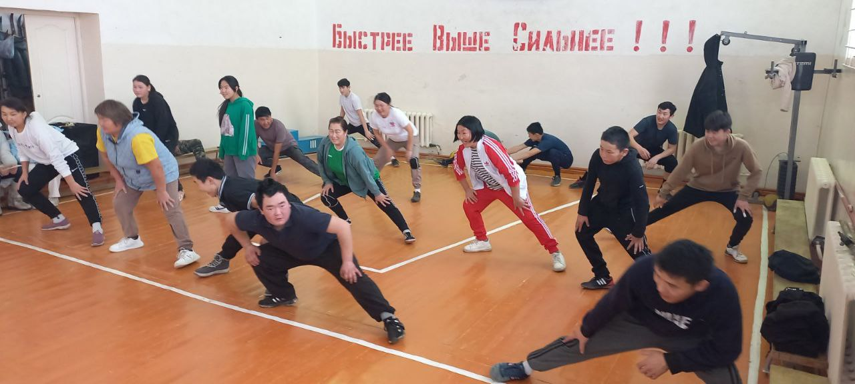
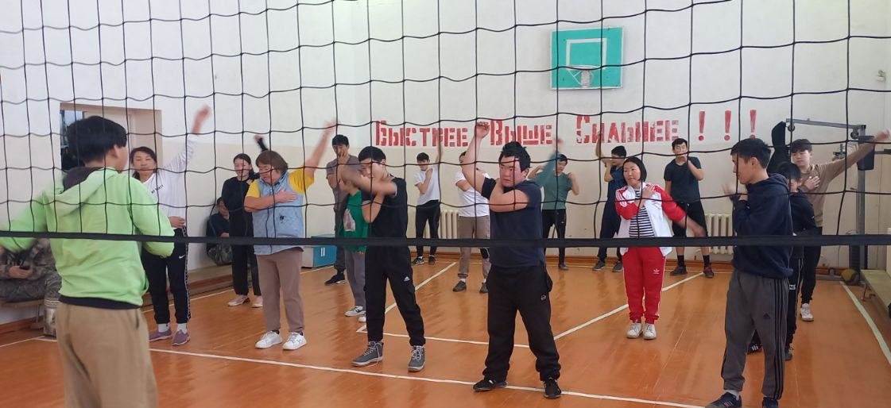
«Формирование здорового образа жизни и повышение качества жизни населения»
Товарищеские спортивные встречи между представителями ТОСов с. Утата

Slide 8
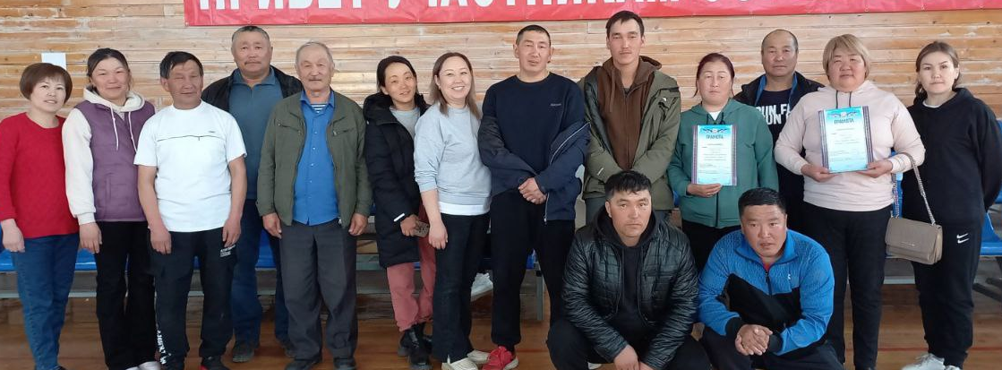
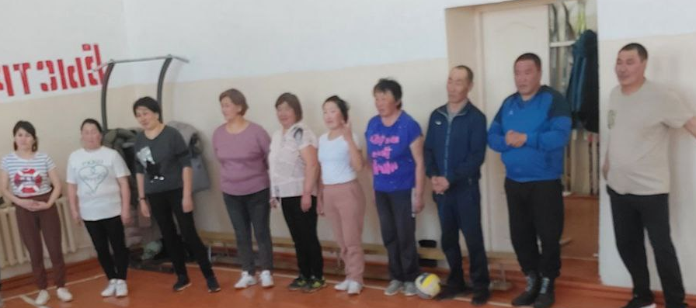

Slide 9
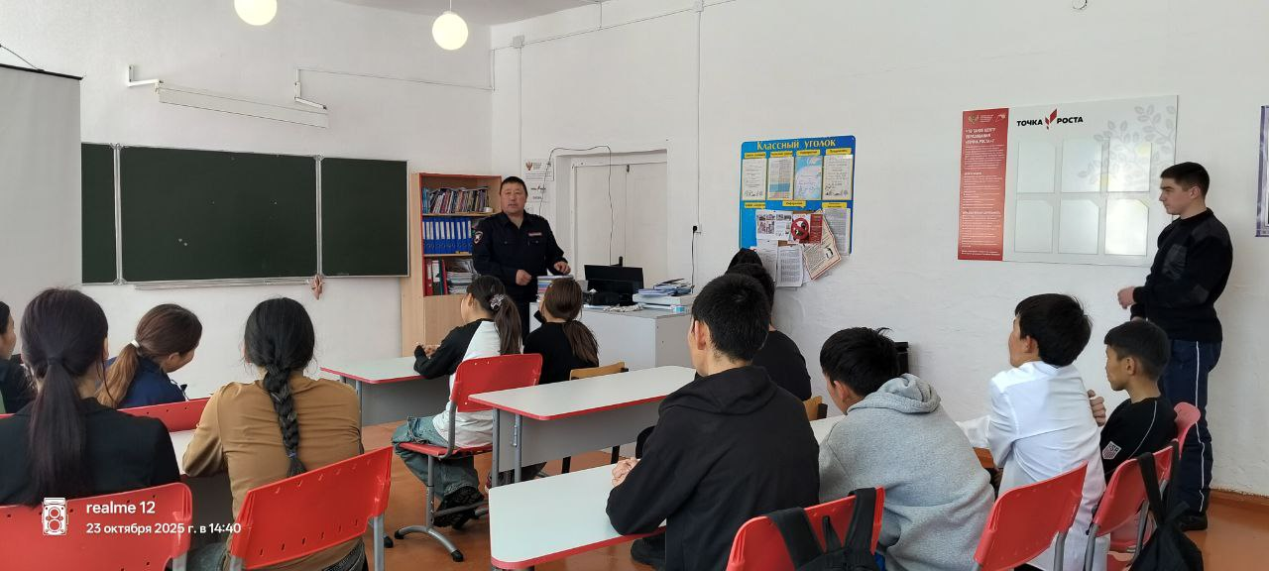
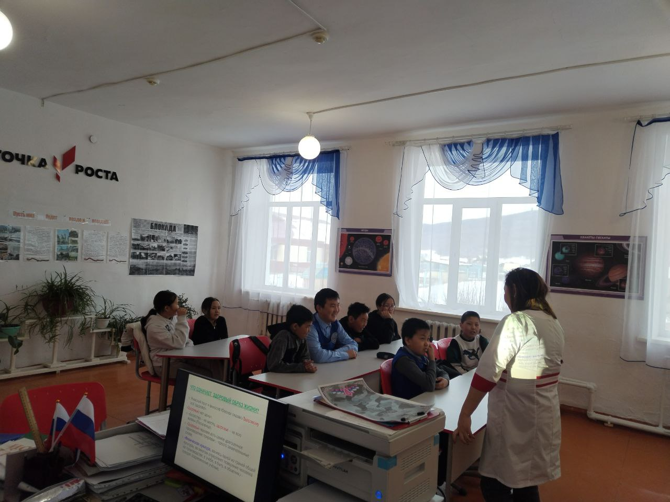
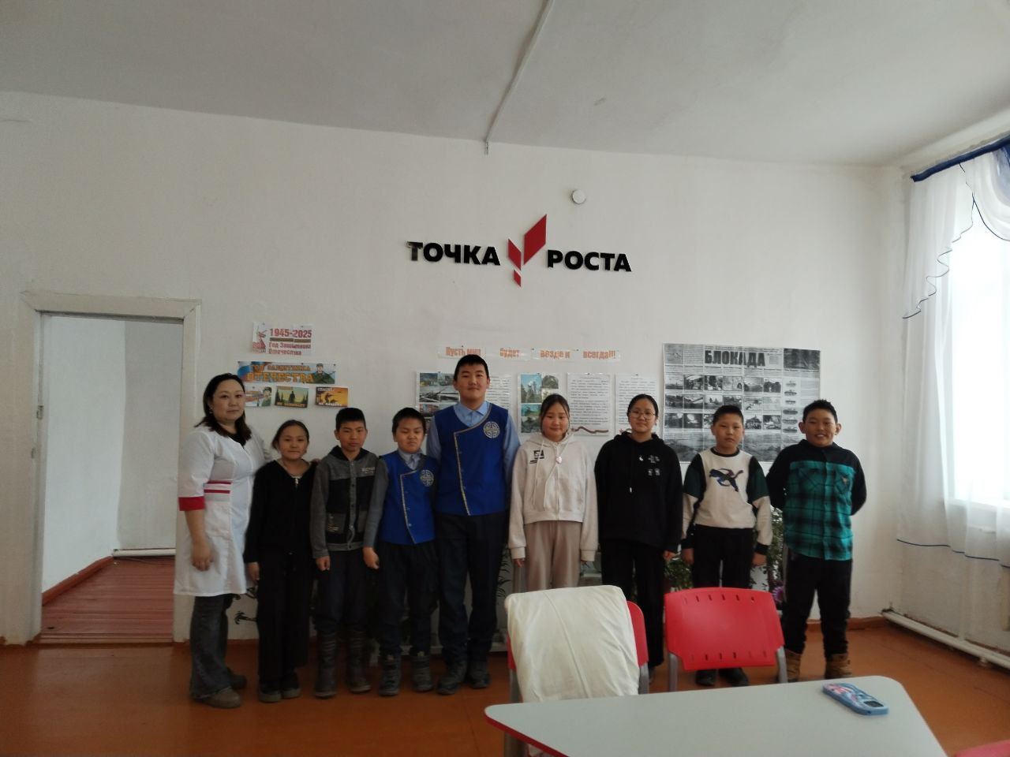
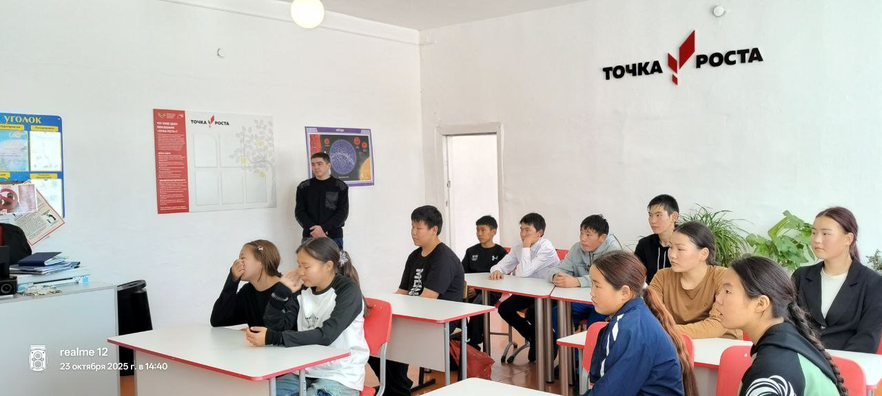
«Организация общественного порядка,
пожарной безопасности и профилактика правонарушений»
Проведена профилактическая беседа с заведующей ФАПа
Встреча с представителями правоохранительных органов

Slide 10
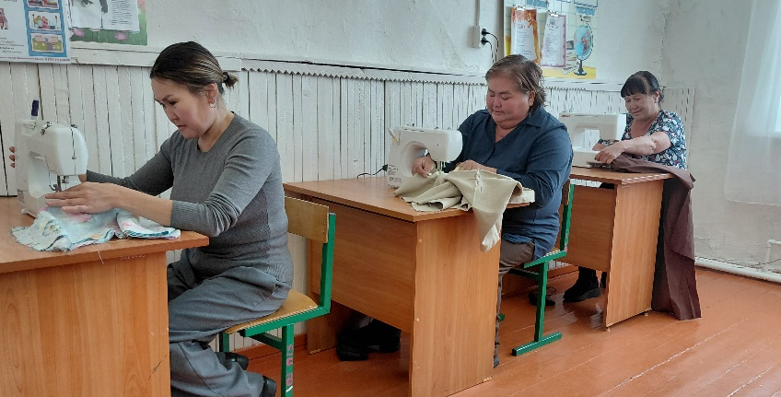
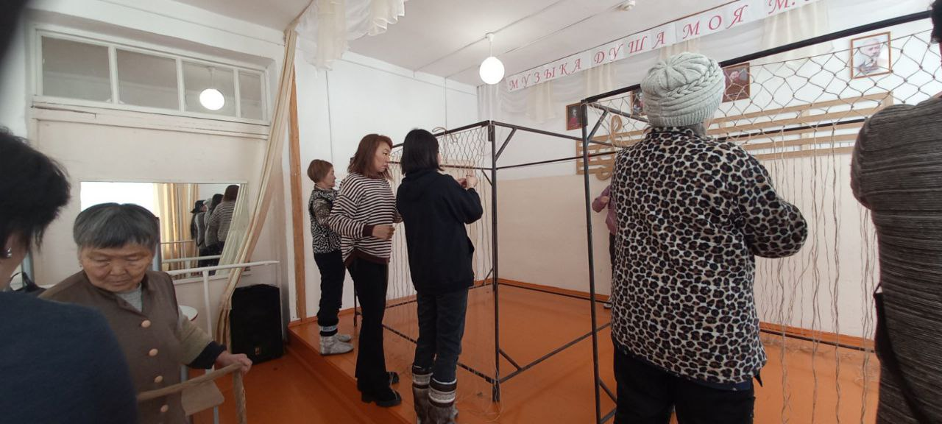
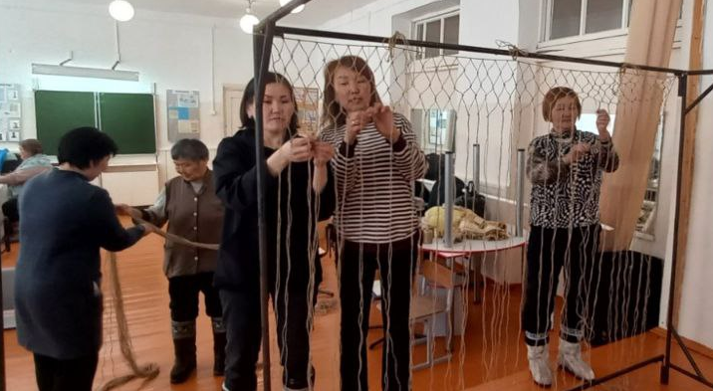
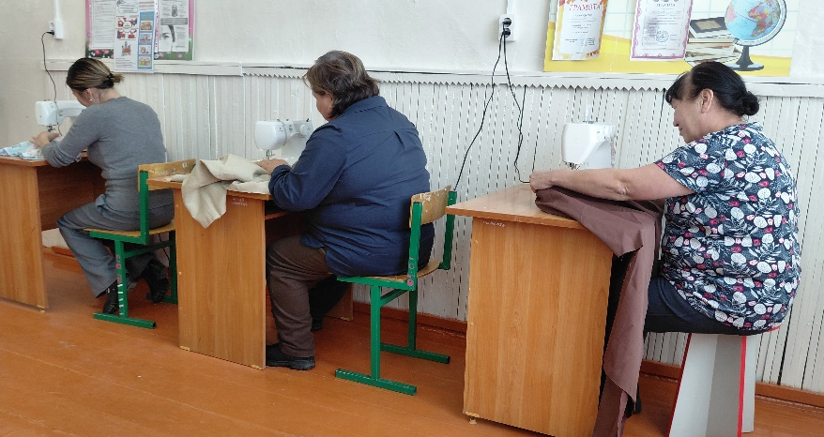
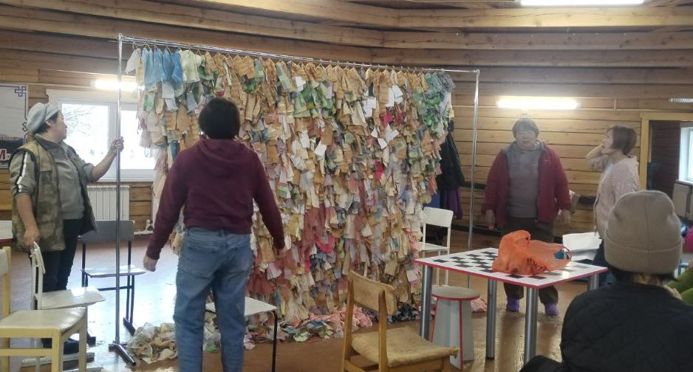
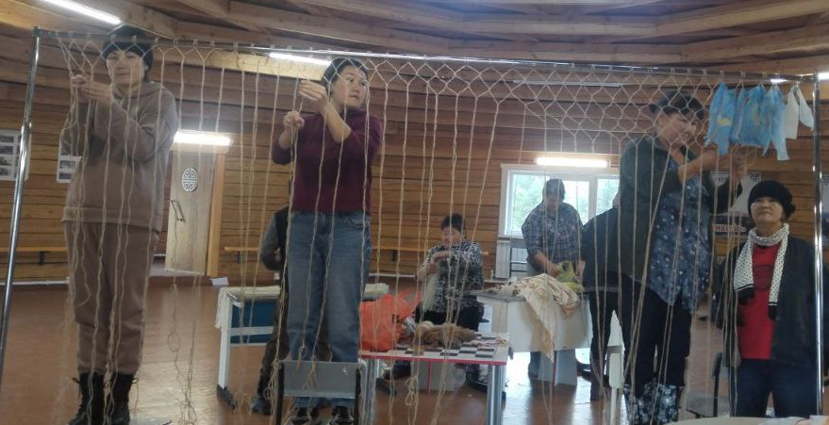
Помощь жителей ТОСа «Ургы» СВО

